Slide 1
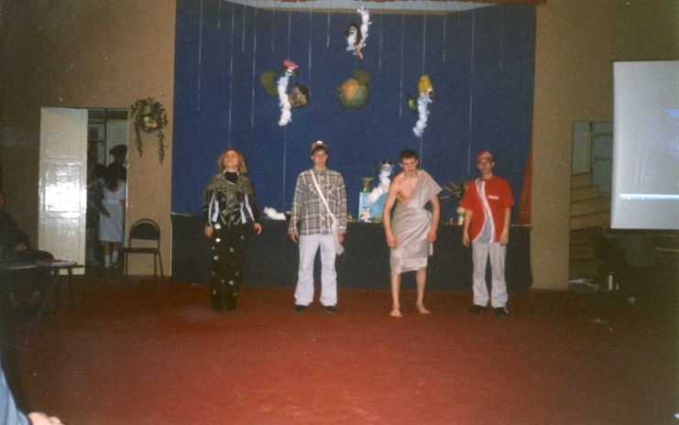
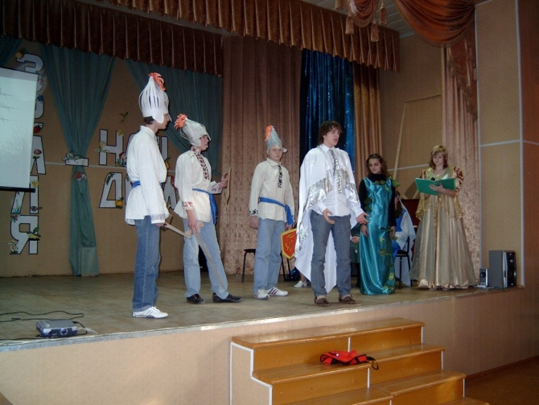
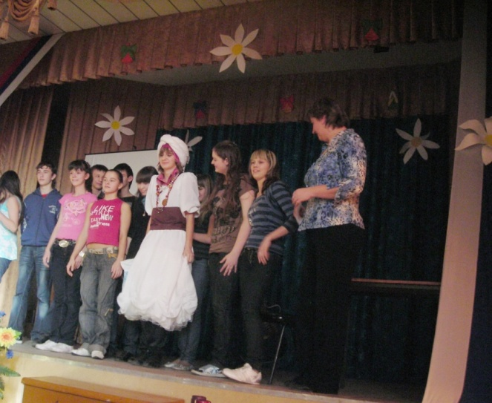
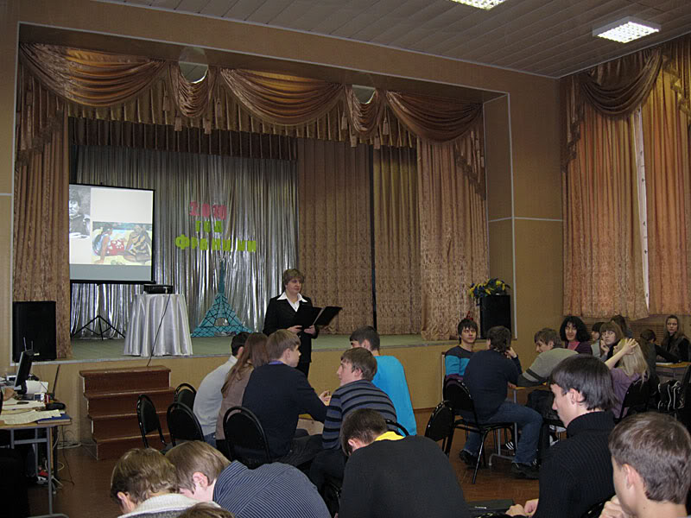
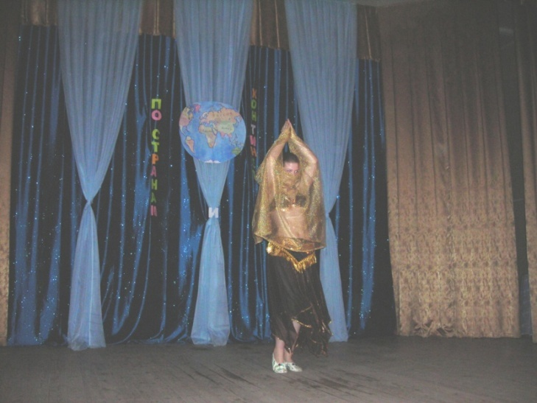
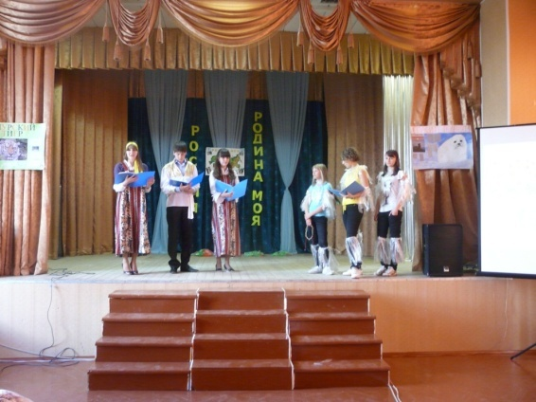
Внеурочная деятельность по географии в рамках перехода на ФГОС ООО
МАКАРЕНКО А. А.
«Земля - наш дом»
Фестиваль« Страны мира»
«Мы- земляне»
Брейн – ринг « Год Франции
в России»
Эстафета
«По странам и континентам»
«Россия- Родина моя»

Slide 2
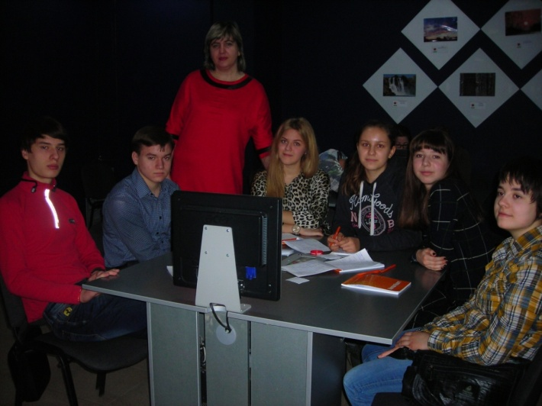
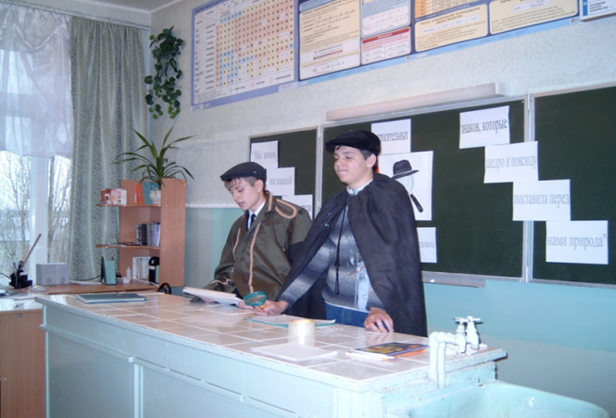
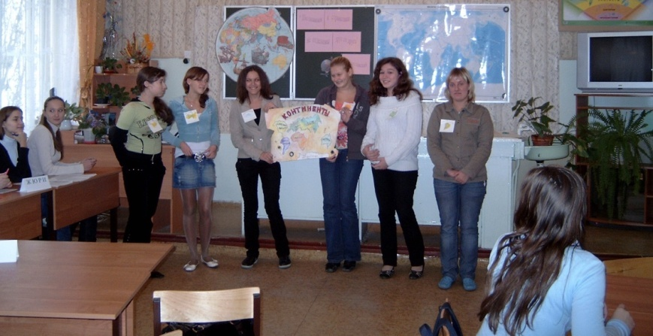
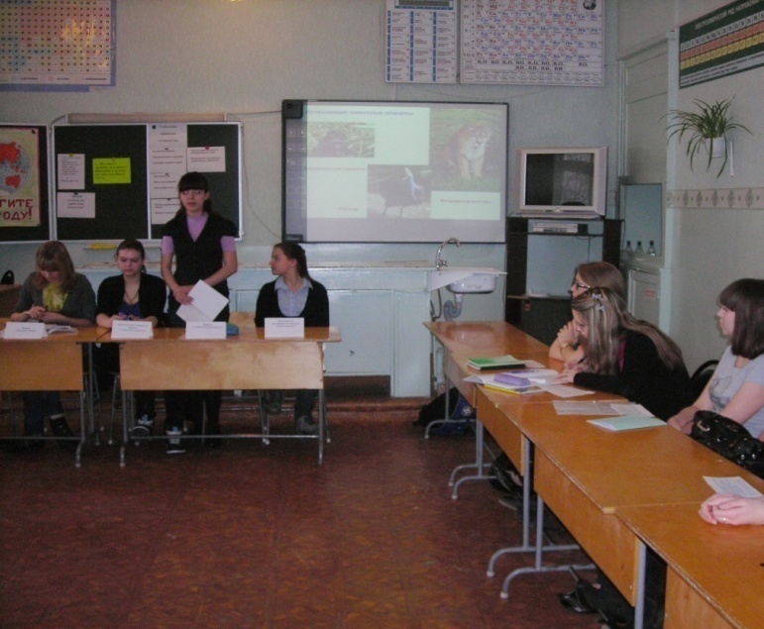
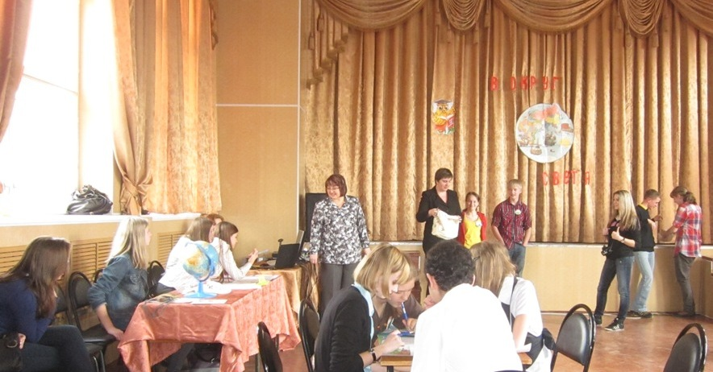
Финал Федерального этапа
2 Всероссийского
чемпионата среди школьников
« Формула интеллекта»
Игра « Эрудит
Интеллект – шоу
« Турнир путешественников»
НОУ « ЭРУДИТ»
Игра « Вокруг света»

